Slide 1
Wifi6 Router Cisco Meraki MR 46
Niclas Edge 5. März 2021

Slide 2
Agenda
01 Was ist Wifi6?
02 Cisco Maraki MR46 Übersicht?
03 MR46 - Funktionen
04 Wesentliche Merkmale / Scrum vs. Kanban

Slide 3
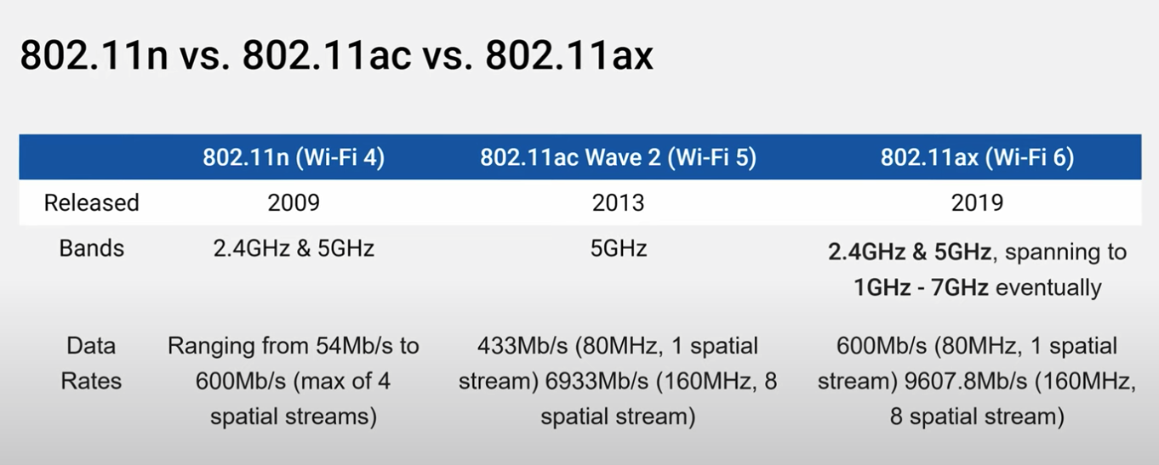
Was ist Wifi6?
Wifi 6 baut auf der alten Architektur auf und vergrößert die Zuverlässigkeit
und die Geschwindigkeit (bis zu 4x)
Nutzt 2.4GHz & 5GHz Frequenzen gleichzeitig
Mehr Kanäle nutzbar 80MHz oder 160MHz
Wifi5 = 40MHz

Slide 4
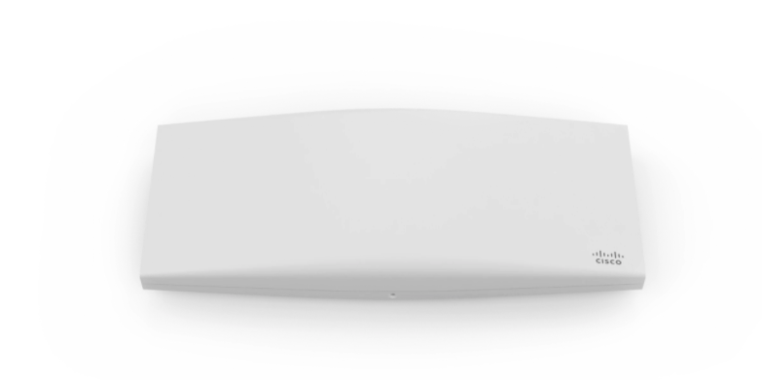
Der Cisco Meraki MR46 – Übersicht
Cloud Managed, können Unternehmensweit via dem Cisco Cloud System gemanaged werden
Empfohlen für hohe Abdeckungsdichte
Power over Ethernet: 42,5–57 V (802.3at) (802.3at-konform)
Lebenslange Garantie mit Hardware-Ersatz am nächsten Geschäftstag (im Lieferumfang enthalten)
Bis zu 3,5 Gbit/s
Selbstkonfigurierend, Plug-and-Play-Bereitstellung
Integrierte Unternehmenssicherheit und Gastzugang
Dediziertes Funkgerät für Sicherheit und RF-Optimierung mit

Slide 5
Der Cisco Meraki MR46 – Übersicht 2
Selbstlernende, anwendungsbezogene Engine zur Analyse des Datenverkehrs
Integrierter Bluetooth IoT-Funk
Selbstheilendes, konfigurationsfreies Mesh
Rollenbasierte Administration und automatische, geplante Firmware-Upgrades über das Internet
E-Mail- und Textnachrichten-Warnungen bei Stromausfall, Ausfallzeitenoder Konfigurationsänderungen

Slide 6
MR 46 – Funknetze:
2,4-GHz-802.11b/g/n-Client-Access-Funknetz
802.11a/n/ac/ax-Client-Access-Funkeinheit mit 5 GHz
2,4-GHz- und 5-GHz-Funkeinheit für Dual-Band-WIDS/WIPS, Spektrumanalyse und Standortanalyse
2,4-GHz-Bluetooth-Funkeinheit mit(Bluetooth Low Energy)- und Beacon-Funktion
Paralleler Betrieb aller vier Funkeinheiten

Slide 7
MR 46 – Sicherheit:
Integrierte Layer-7-Firewall mit Richtlinienmanagement für Mobilgeräte
WEP*, WPA, WPA2-PSK, WPA2-Enterprise mit 802.1X, WPA3 – Personal, WPA3 – Enterprise, WPA3 – Enhanced Open (OWE)
EAP-TLS, EAP-TTLS, EAP-MSCHAPv2, EAP-SIM
EAP- Extensible Authentication Protocol -> ermöglicht schnelle Verbindung via Hot-Spot
TKIP- und AES-Verschlüsselung (sicherste Datenverschlüsselung)
Integration von Enterprise Mobility Management (EMM) und Mobile Device Management (MDM)
Cisco ISE-Integration für Gastzugriff und BYOD-Unterstützung
Flexibler Gastzugang mit Geräteisolierung

Slide 8
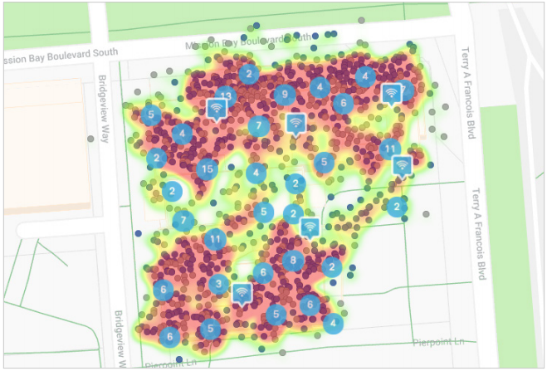
MR 46 – Stabilität:
Messung von Kanalauslastung, Signalstärke, Durchsatz, Signalen von Interferenzen
Automatische optimierung der Wi-Fi-Leistung der einzelnen Access Points und maximieren der systemweite Leistung.

Slide 9
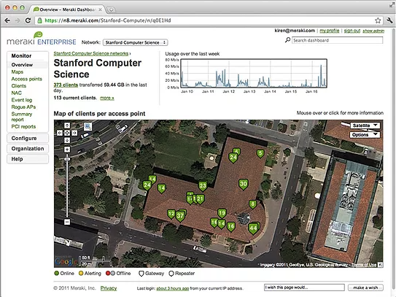
MR 46 – Cloudmanagement:
Cisco Meraki Geräte verbinden sich mit der Cisco Meraki Cloud via SSL
Die Geräte werden über die Cloud gemanaged und können so einfach analysiert und optimiert werden
Integrierte Berichte zu Location Analytics und Geräte-Tracking
Analyseberichte zum globalen L7-Datenverkehr nach Netzwerk, Gerät oder Anwendung
wdwwd

Slide 10
Quellen
https://www.techspot.com/article/1769-wi-fi-6-explained/
https://meraki.cisco.com/de-de/product/wi-fi/indoor-access-points/mr46/

Slide 11

Vielen Dank!
Dank Ihres Engagements und Ihrer Arbeitsmoral wissen wir, dass das nächste Jahr noch besser sein wird als das letzte.
Wir freuen uns auf die Zusammenarbeit.

